Slide 1



Argelès sur Mer
Lange
traversant
Collioure
Le photographe s'exprime avec sa sensibilité
du moment
Photos prises
par un fidèle randonneur
pour le plaisir du partage
de s paysages traversés
34
La France
épisode 8

Slide 2
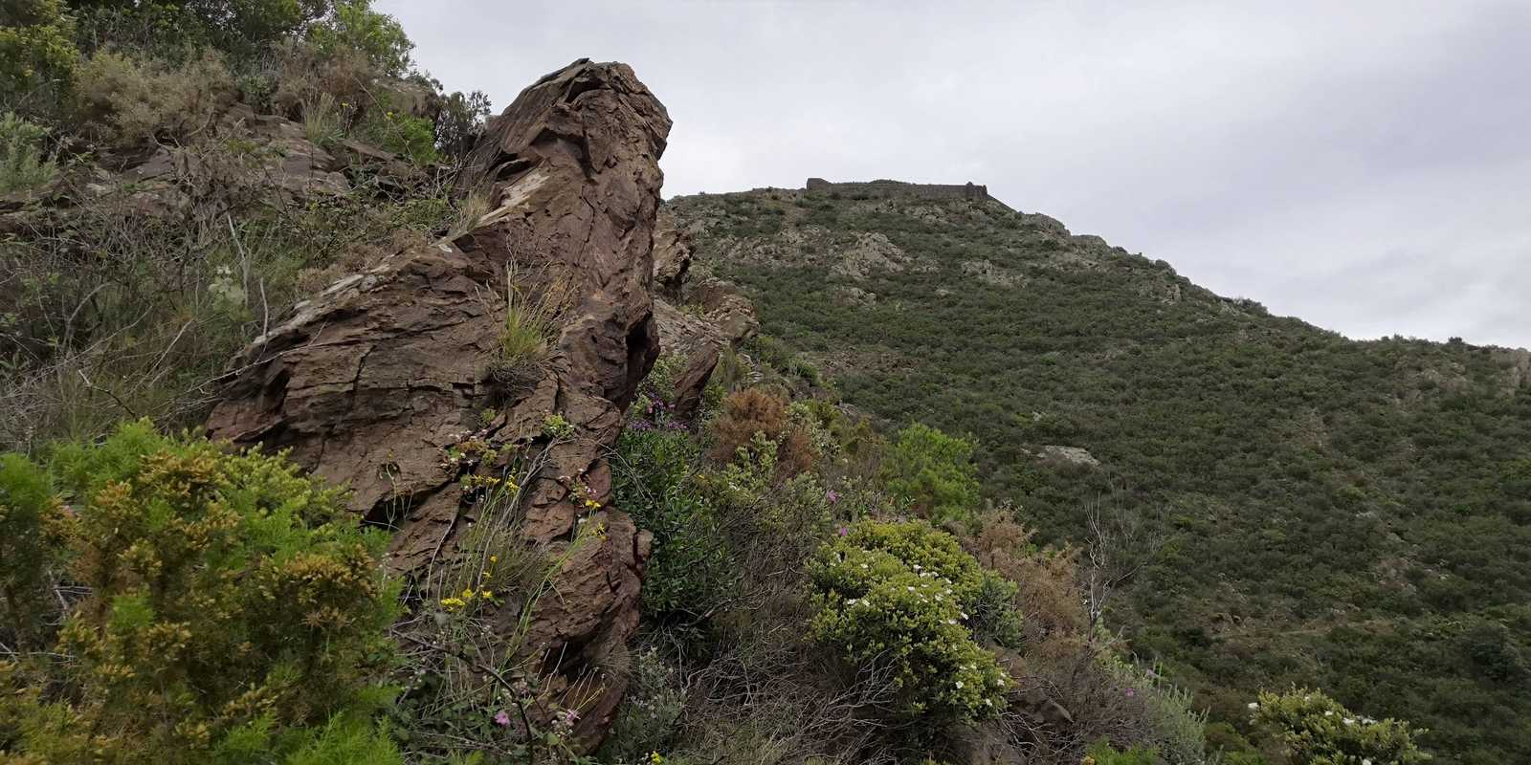
Entre Collioure et Argelès sur Mer

Slide 3
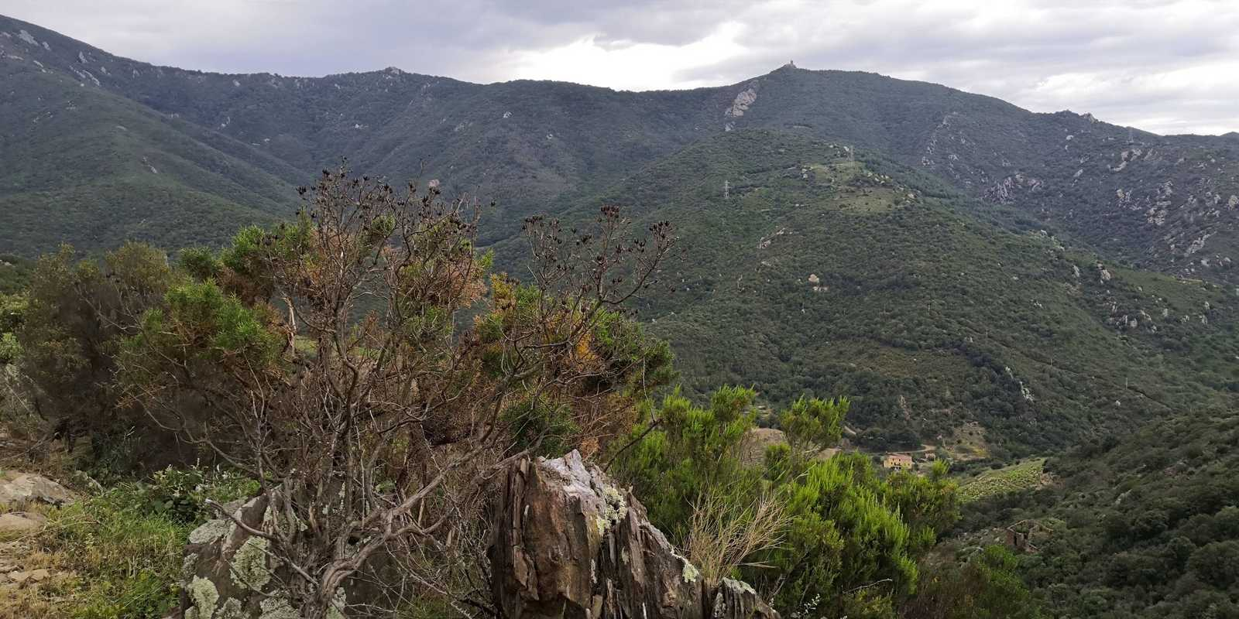
Entre Collioure et Argelès sur Mer

Slide 4
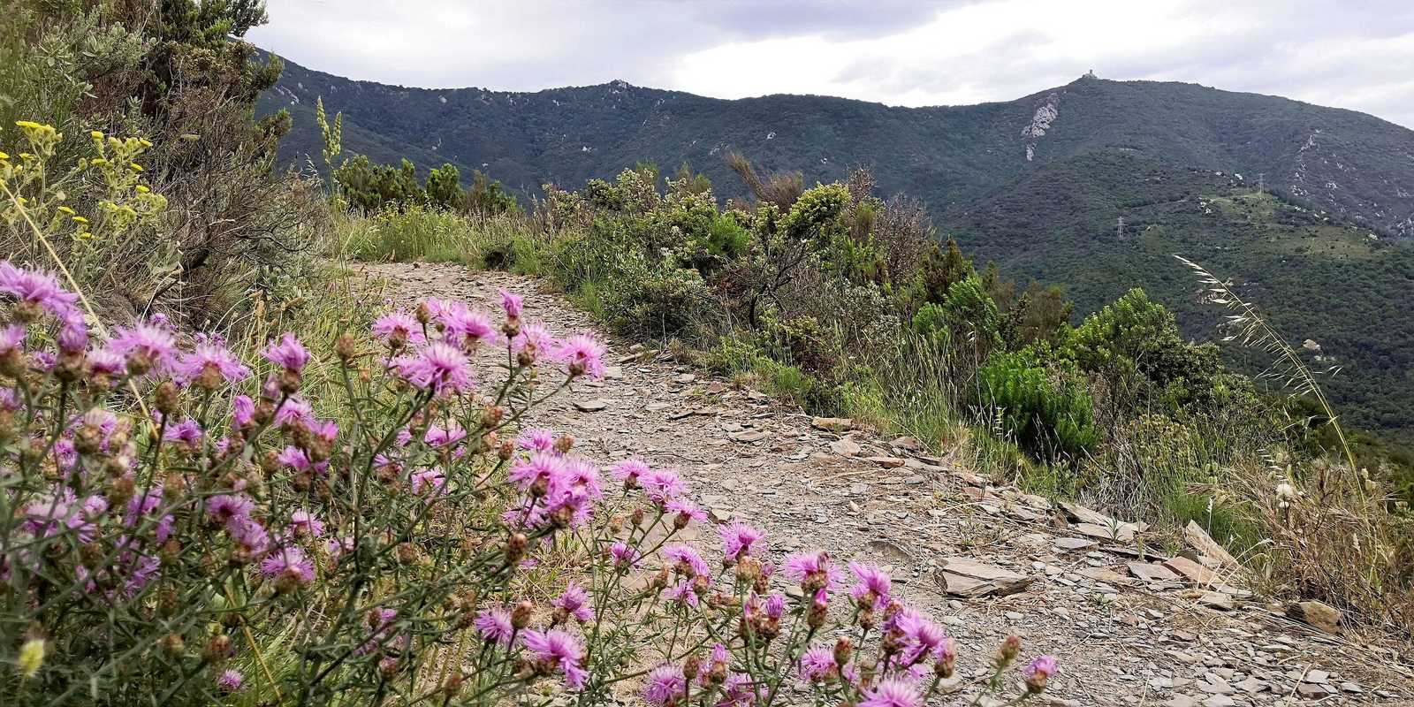
Entre Collioure et Argelès sur Mer

Slide 5
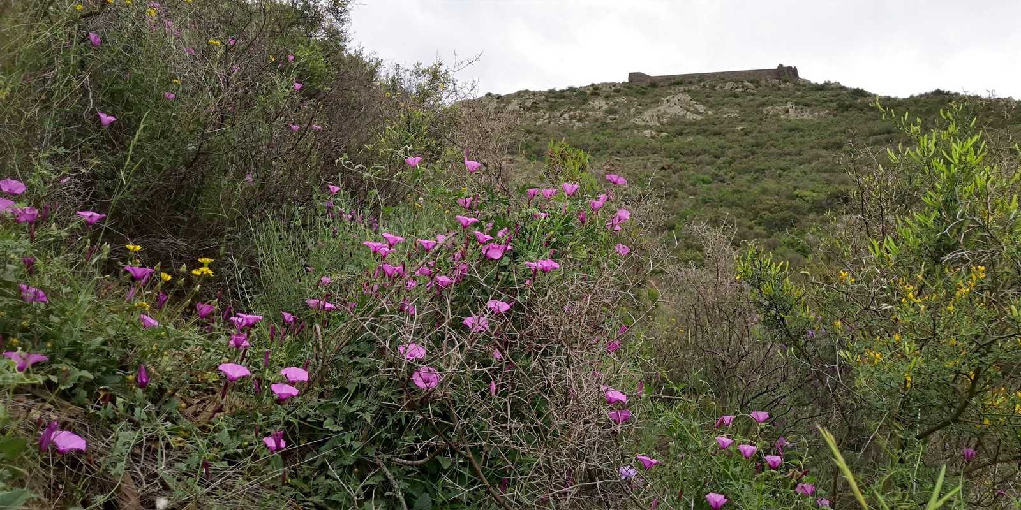
Entre Collioure et Argelès sur Mer

Slide 6
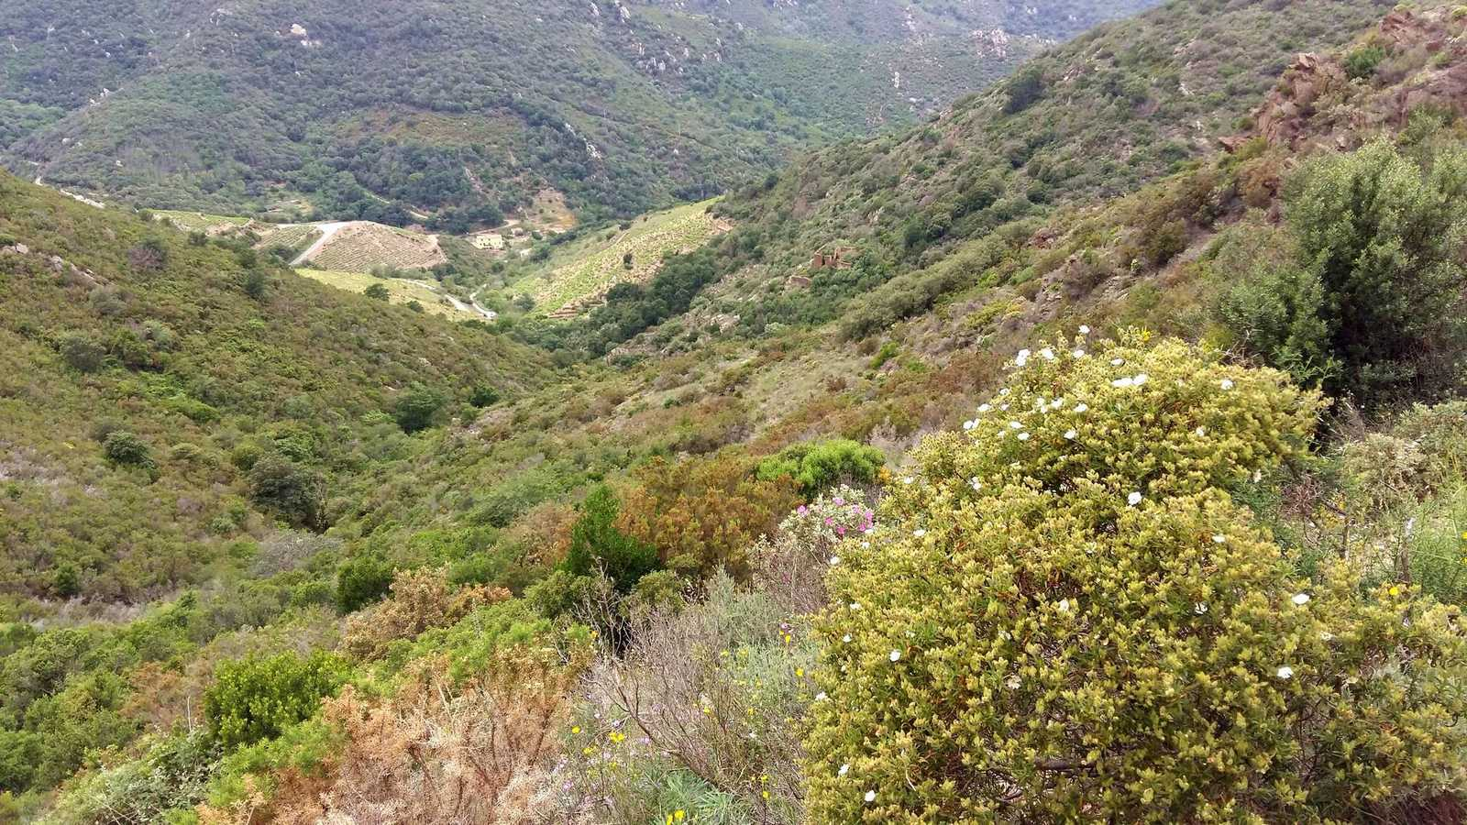
Entre Collioure et Argelès sur Mer

Slide 7
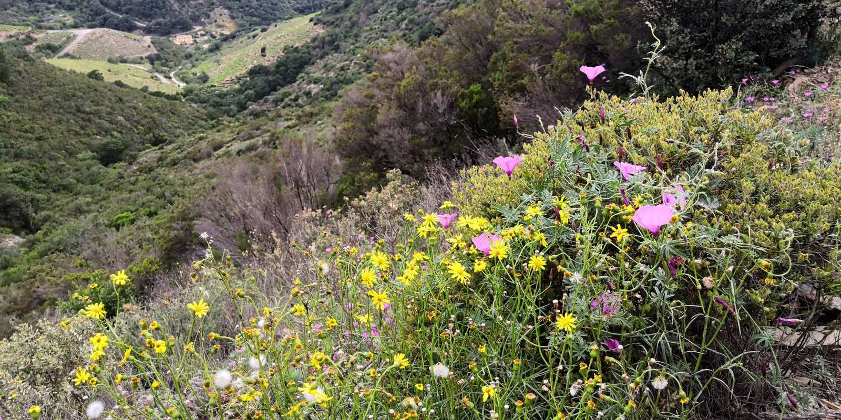
Entre Collioure et Argelès sur Mer

Slide 8
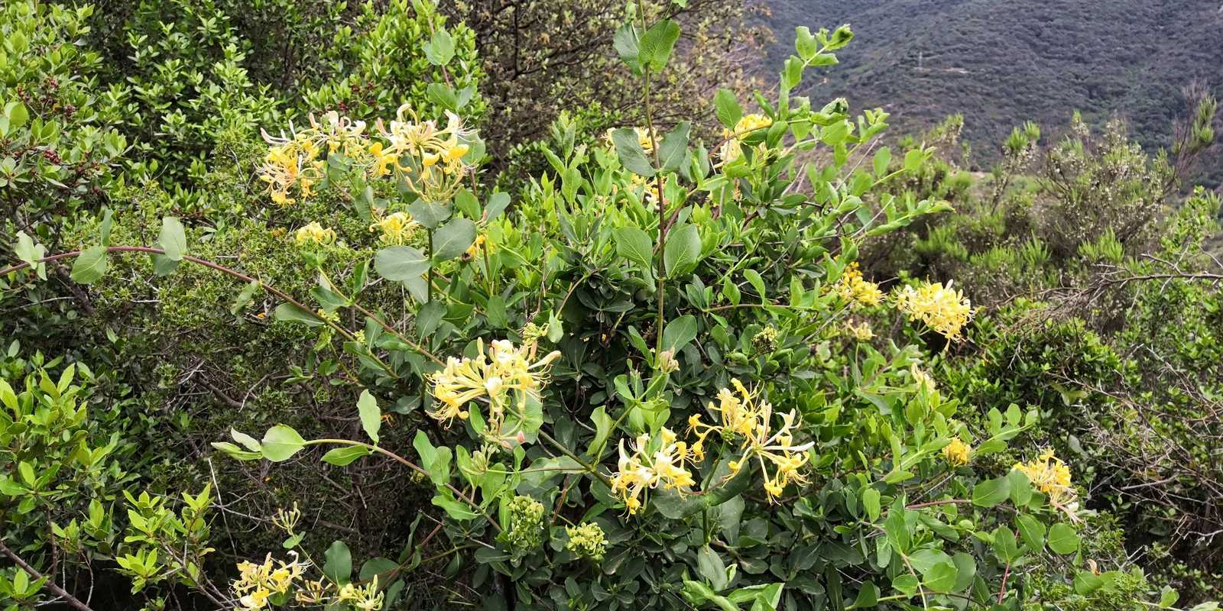
Entre Collioure et Argelès sur Mer

Slide 9
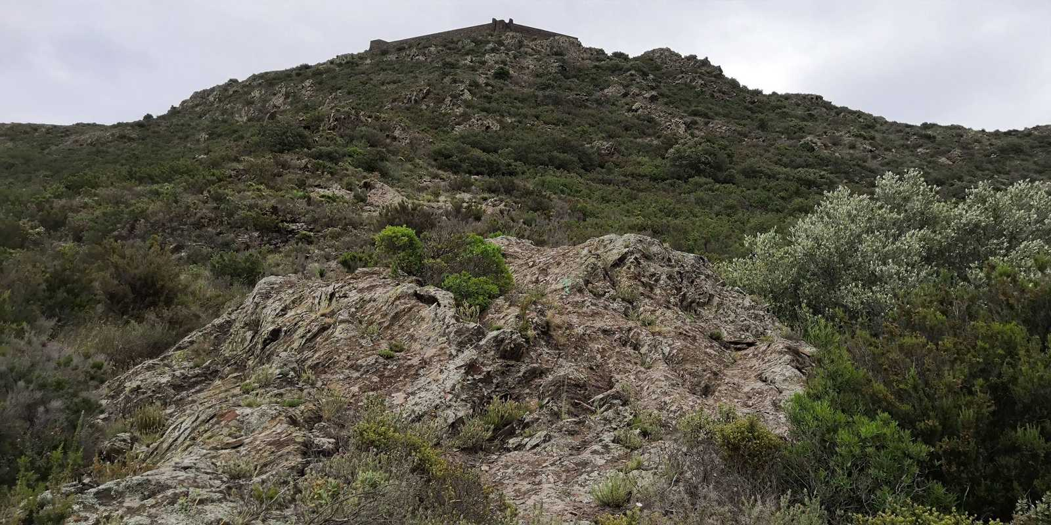
Entre Collioure et Argelès sur Mer

Slide 10
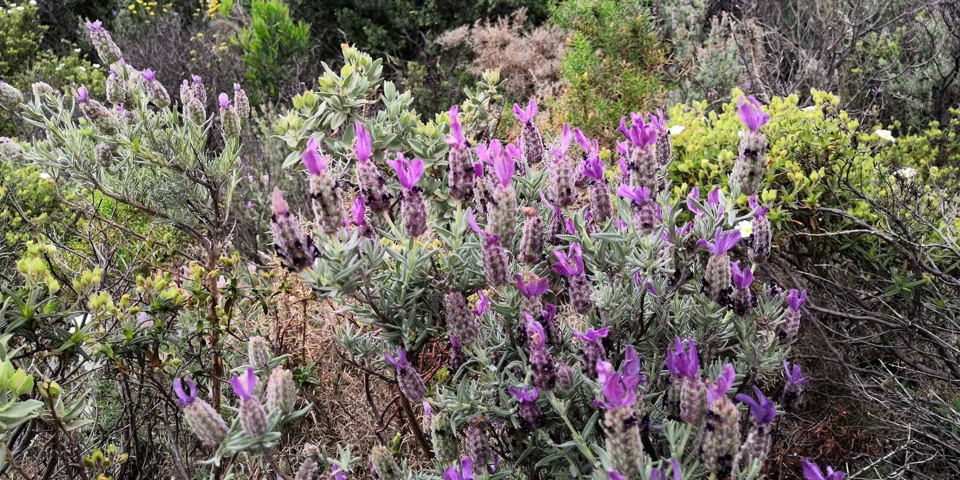
Entre Collioure et Argelès sur Mer

Slide 11
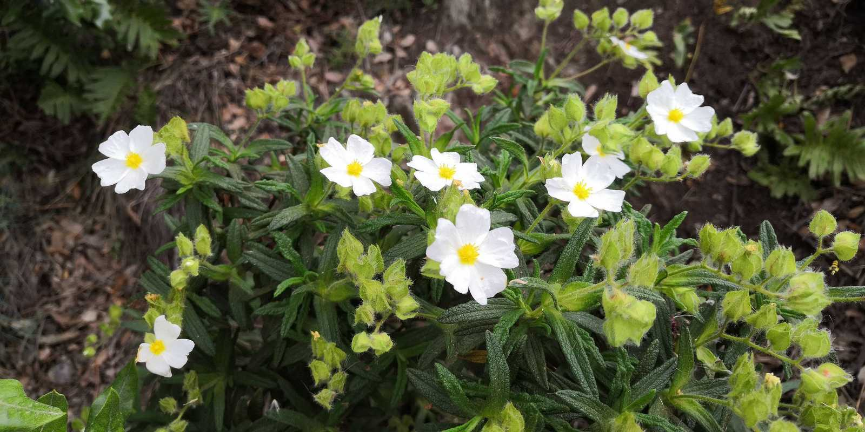
Entre Collioure et Argelès sur Mer

Slide 12
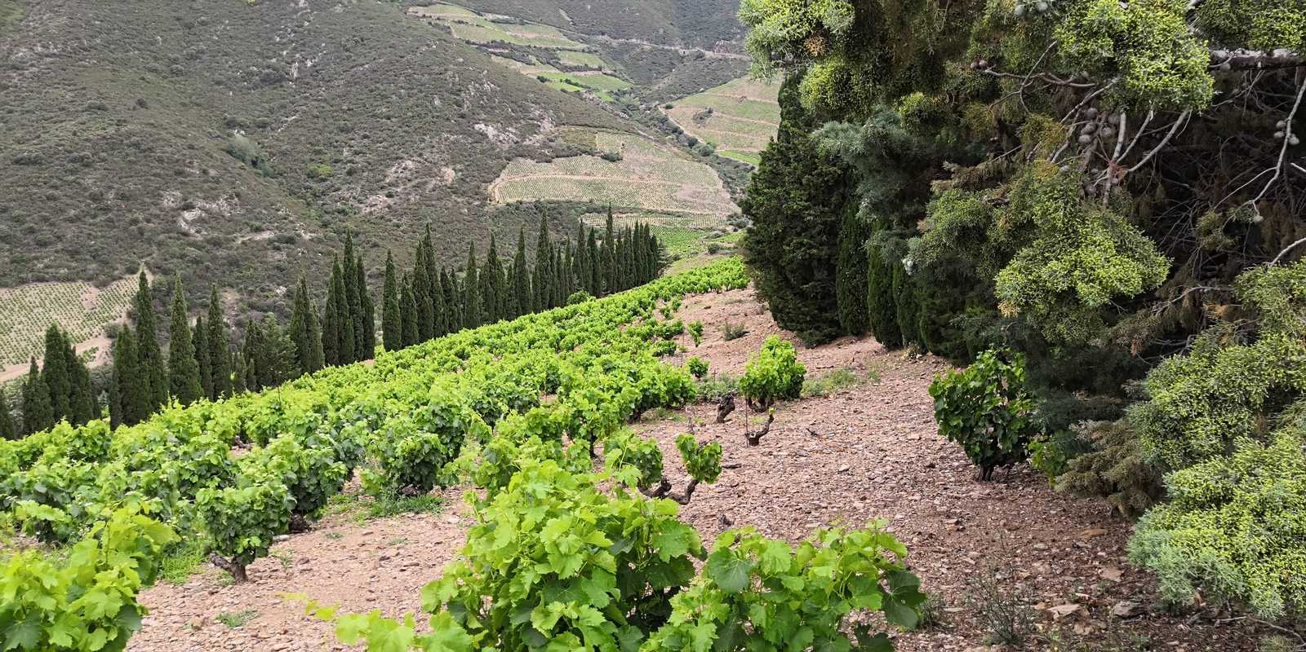
Entre Collioure et Argelès sur Mer

Slide 13
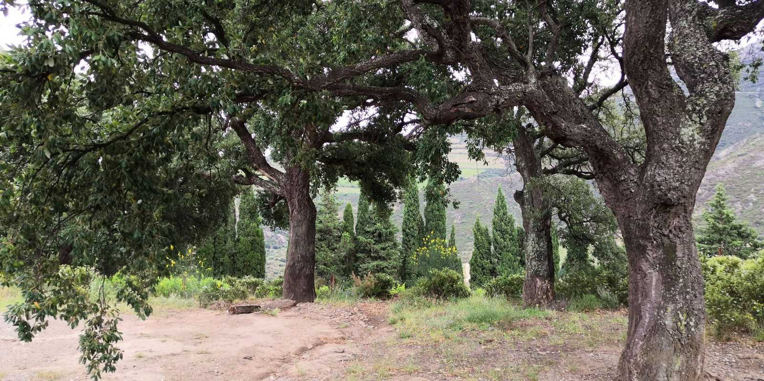
Entre Collioure et Argelès sur Mer

Slide 14
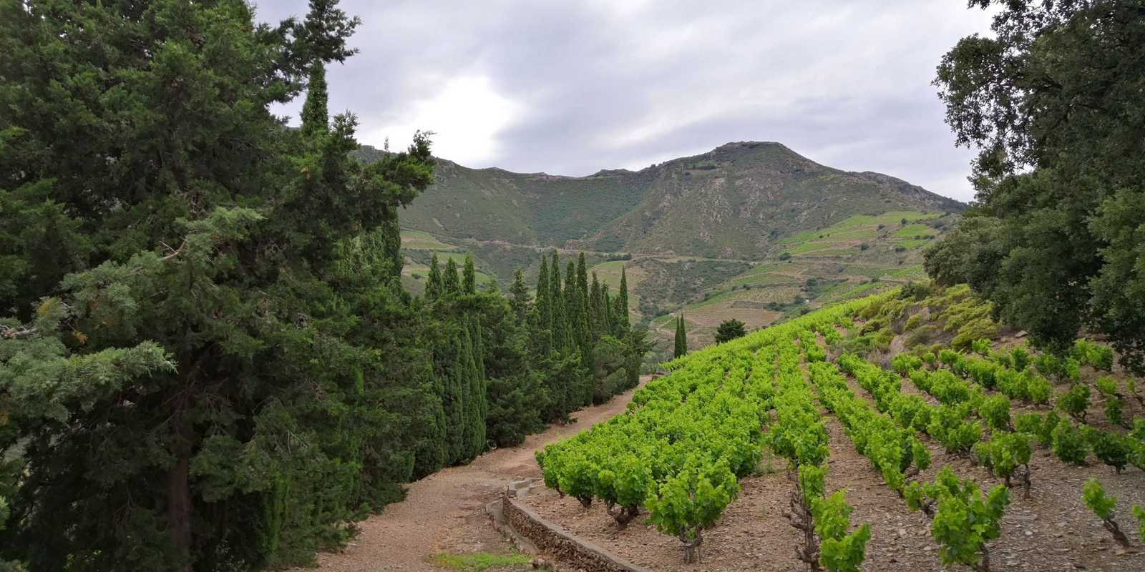
Entre Collioure et Argelès sur Mer

Slide 15
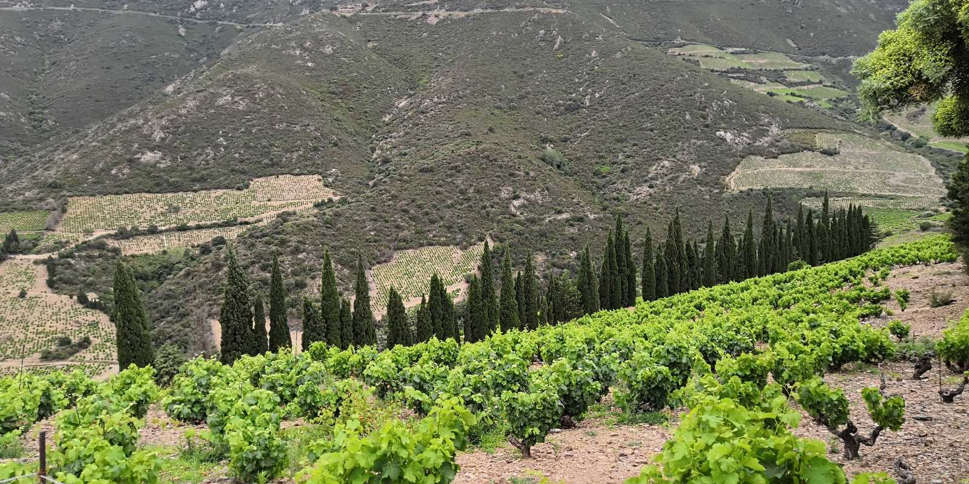
Entre Collioure et Argelès sur Mer

Slide 16
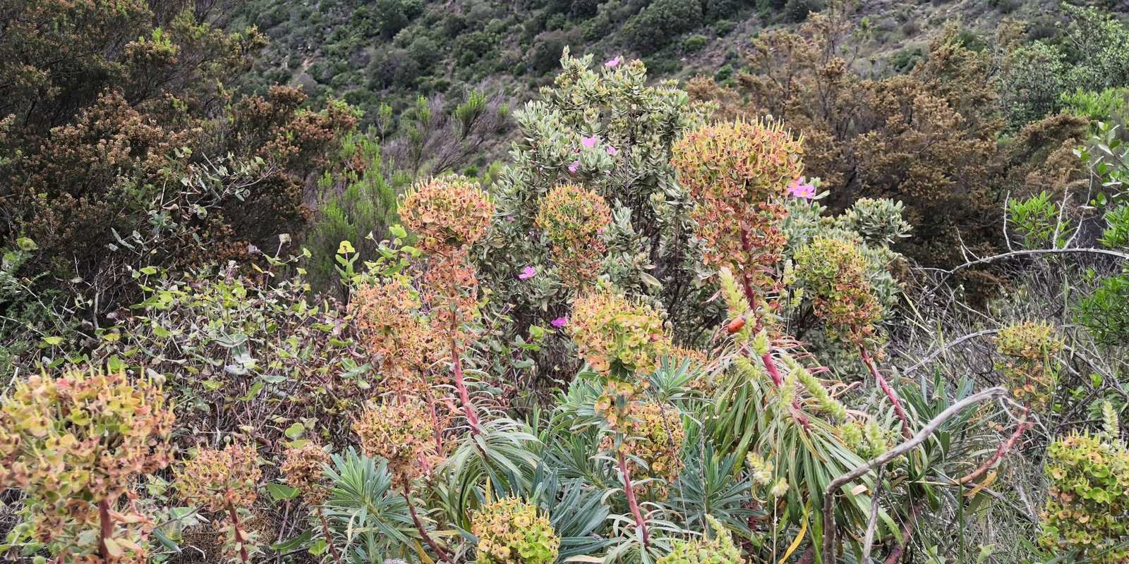
Entre Collioure et Argelès sur Mer

Slide 17
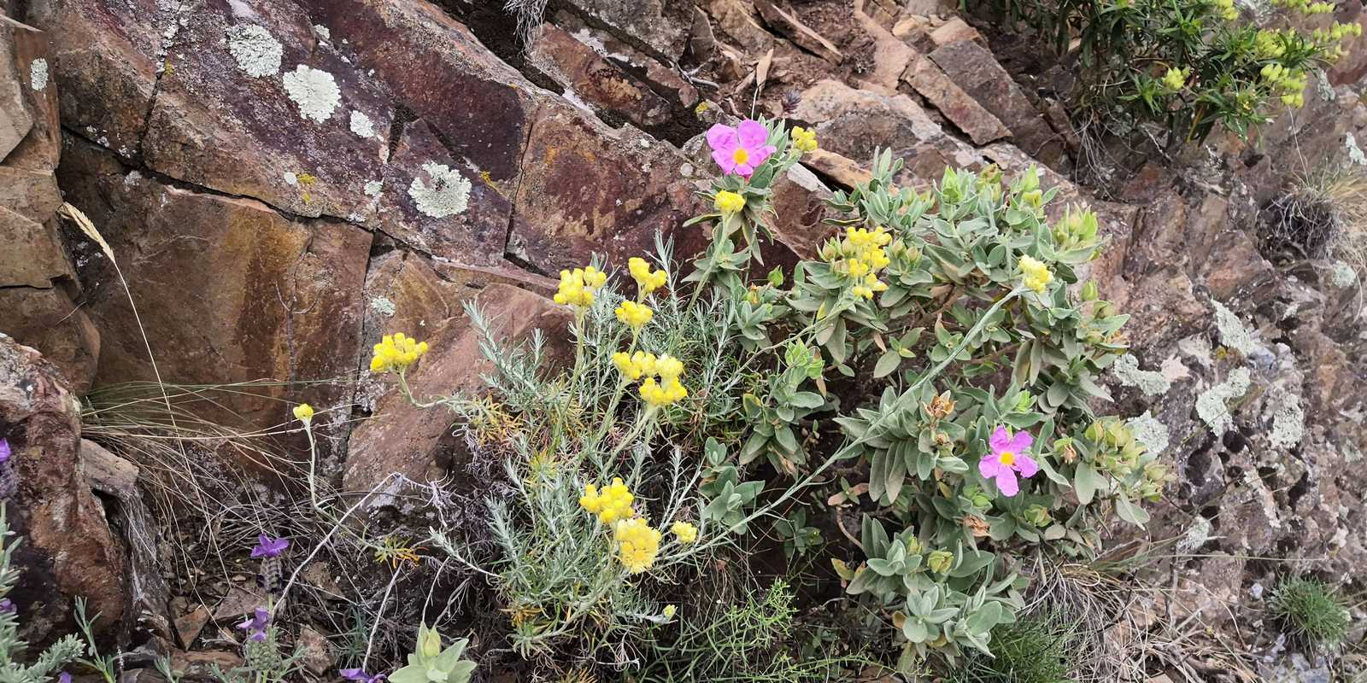
Entre Collioure et Argelès sur Mer

Slide 18
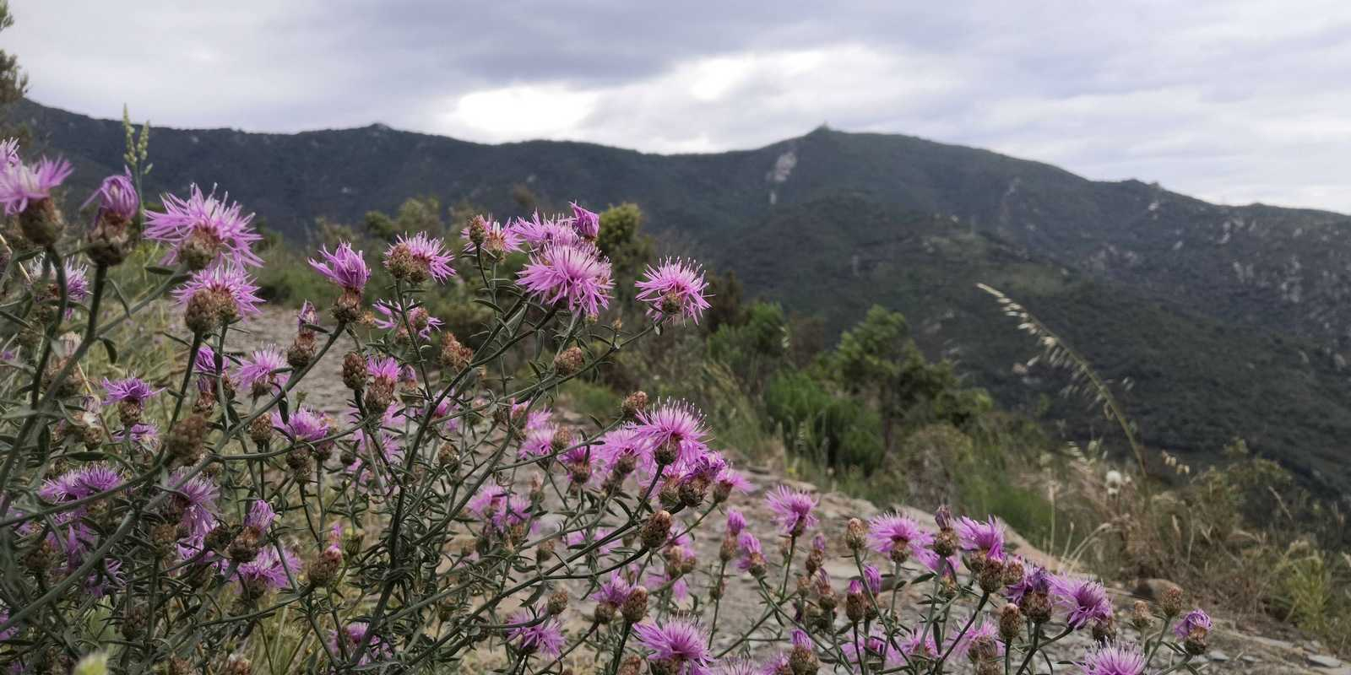
Entre Collioure et Argelès sur Mer

Slide 19
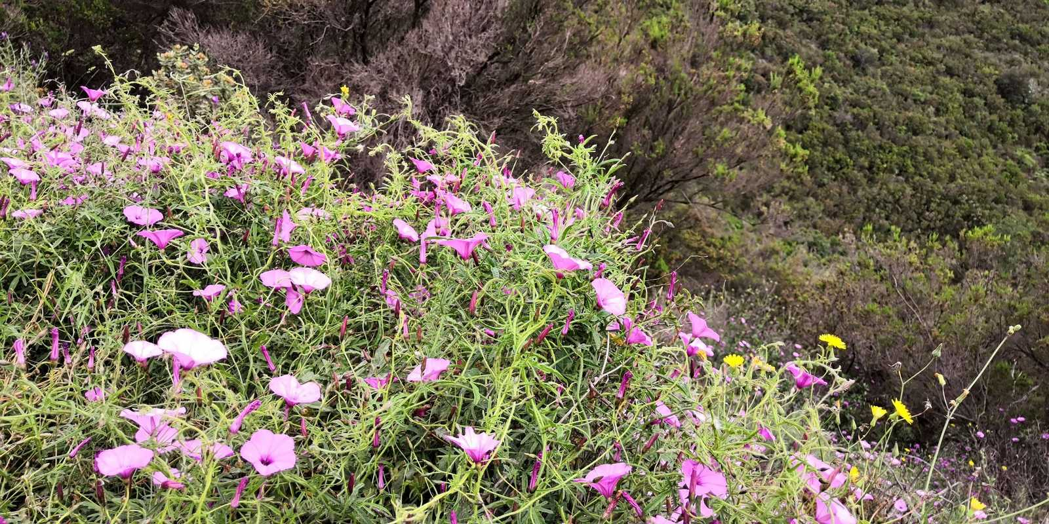
Entre Collioure et Argelès sur Mer

Slide 20
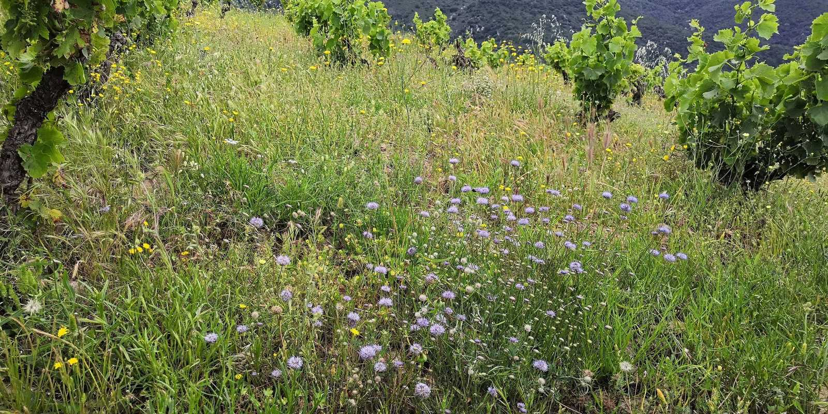
Entre Collioure et Argelès sur Mer

Slide 21
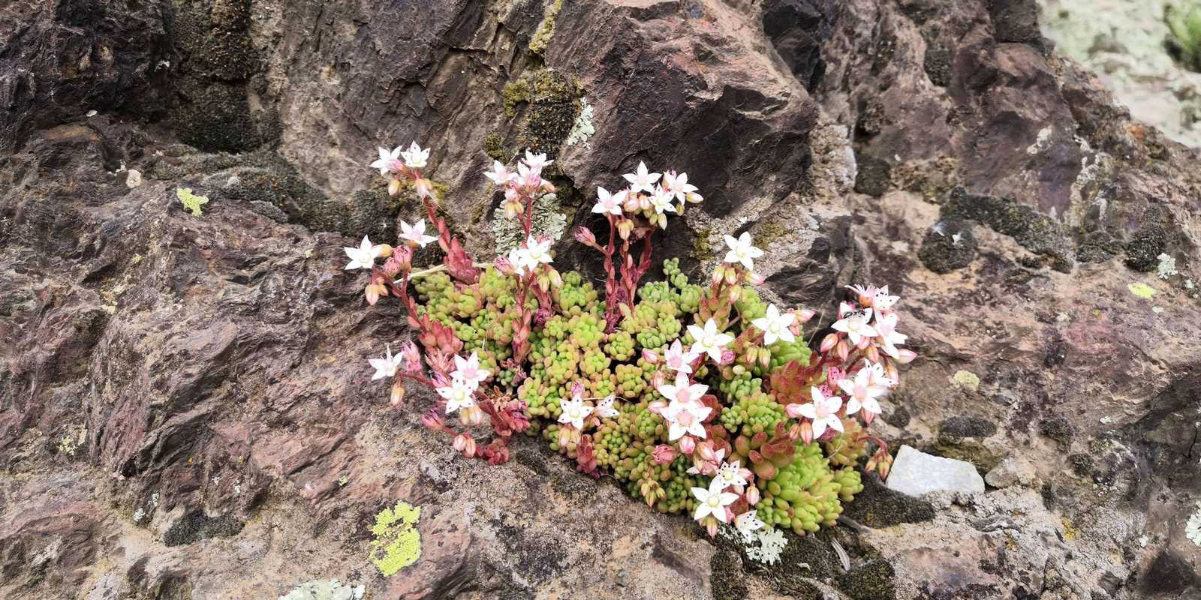
Entre Collioure et Argelès sur Mer

Slide 22
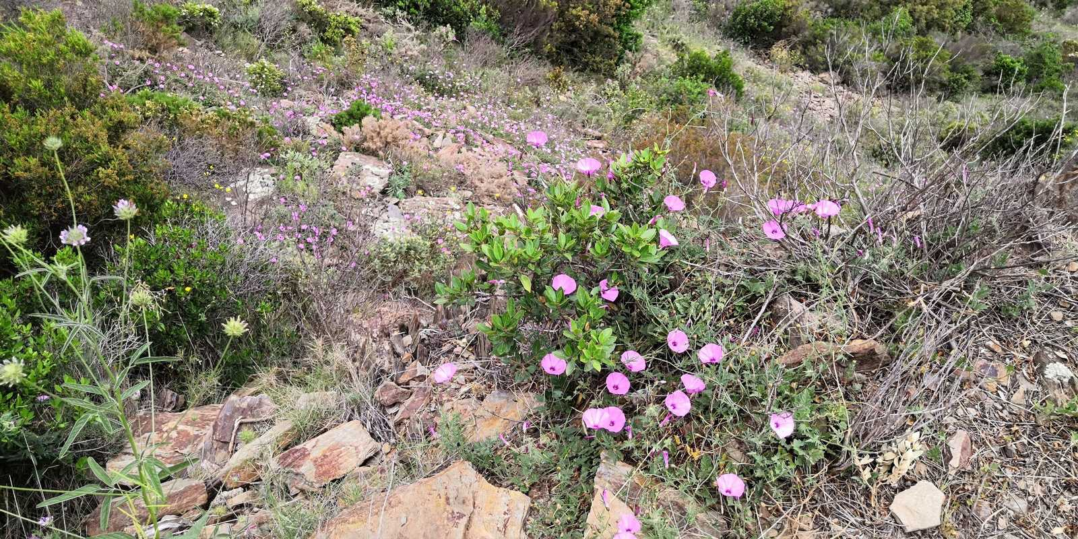
Entre Collioure et Argelès sur Mer

Slide 23
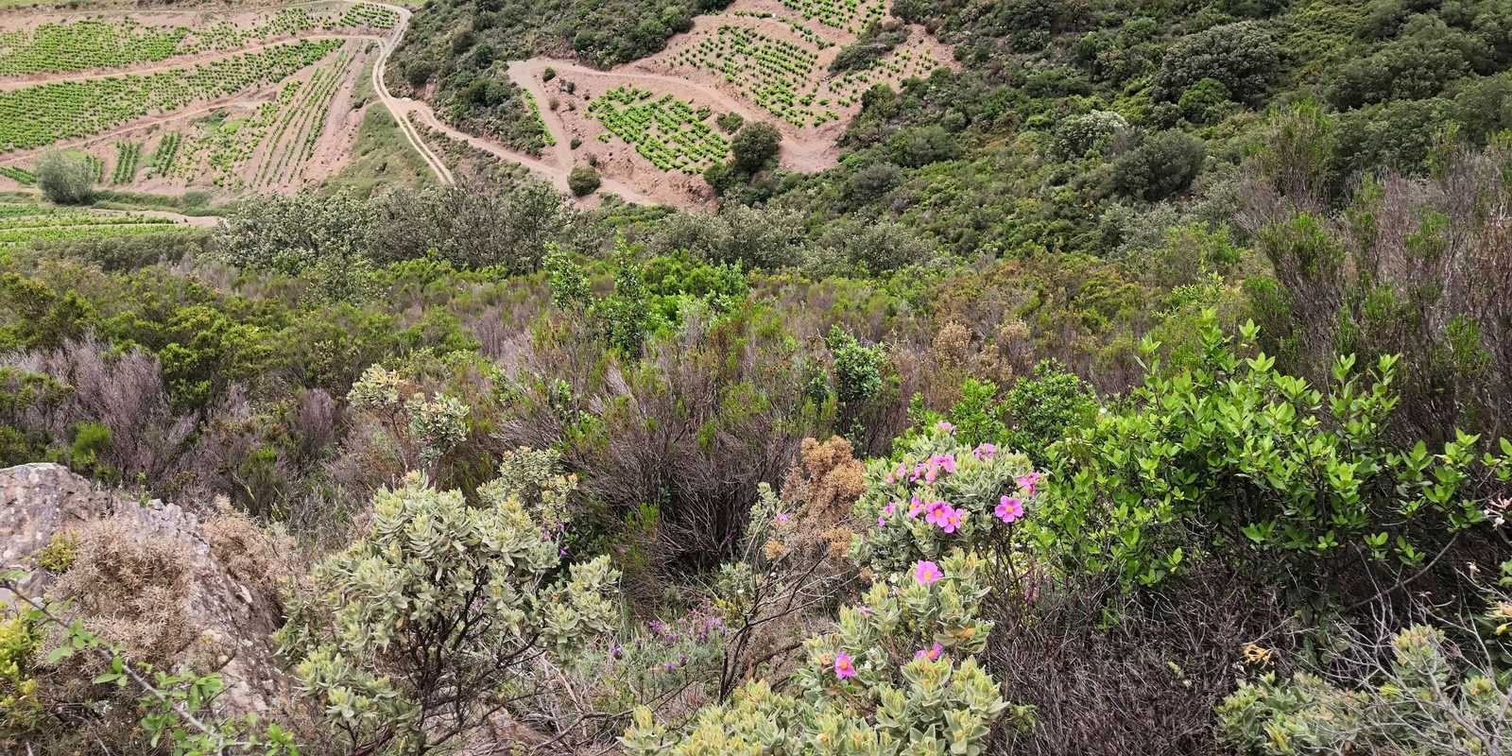
Entre Collioure et Argelès sur Mer

Slide 24
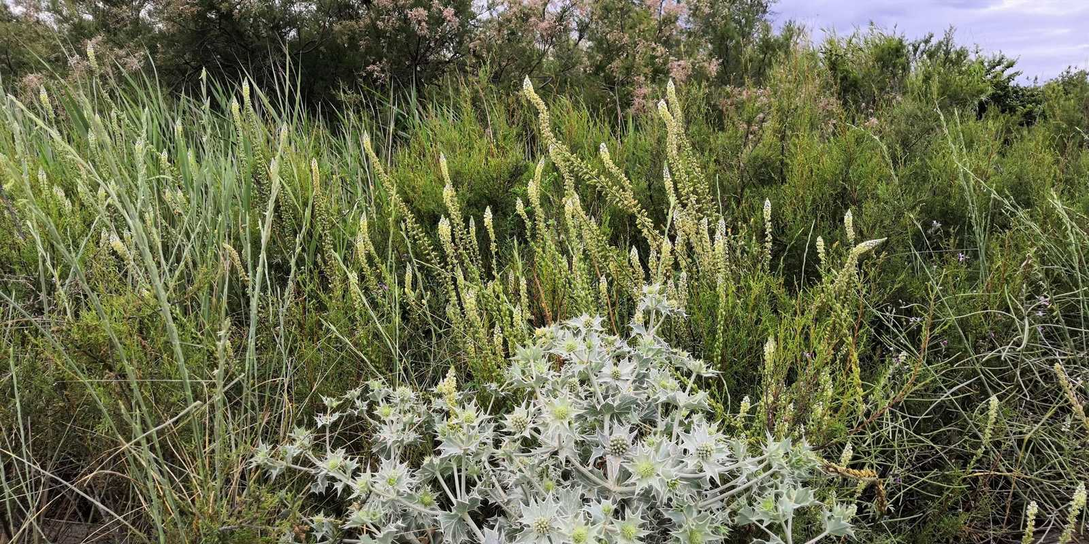
Entre Collioure et Argelès sur Mer

Slide 25
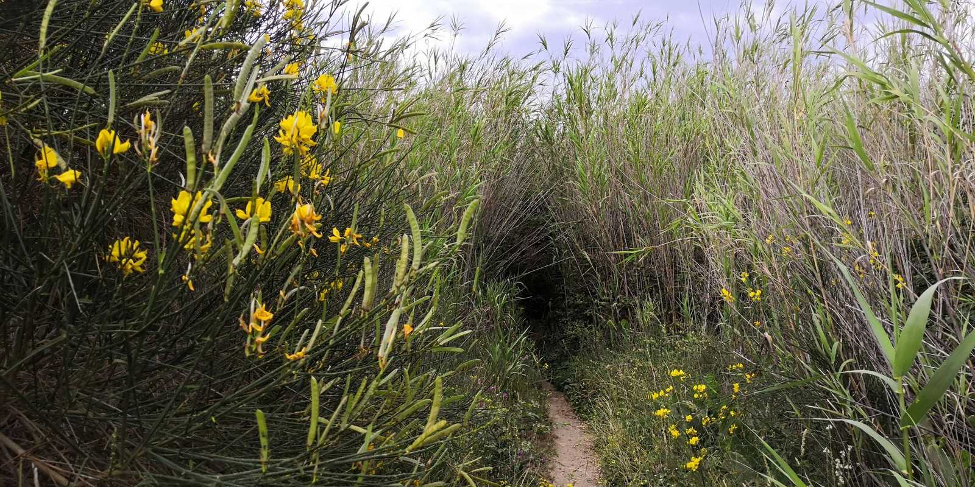
Entre Collioure et Argelès sur Mer

Slide 26
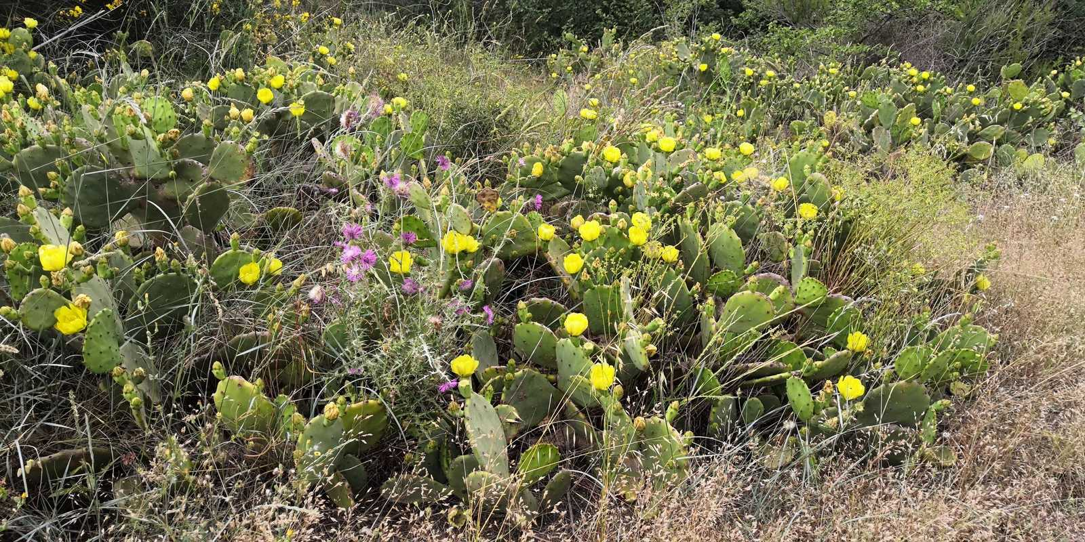
Entre Collioure et Argelès sur Mer

Slide 27
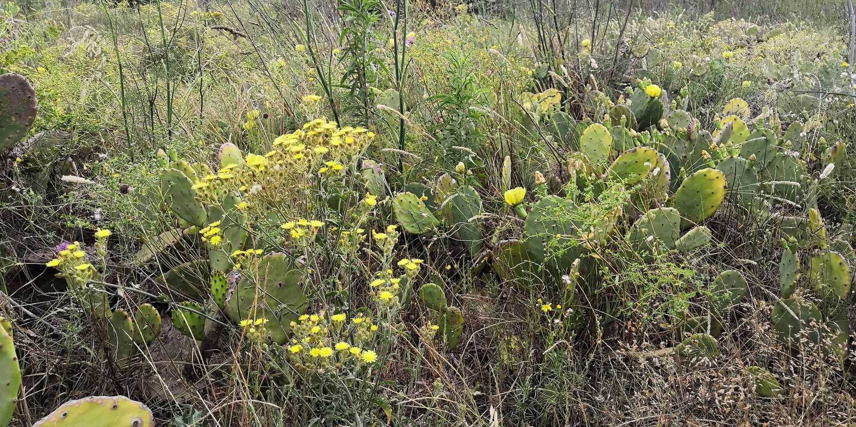
Entre Collioure et Argelès sur Mer

Slide 28
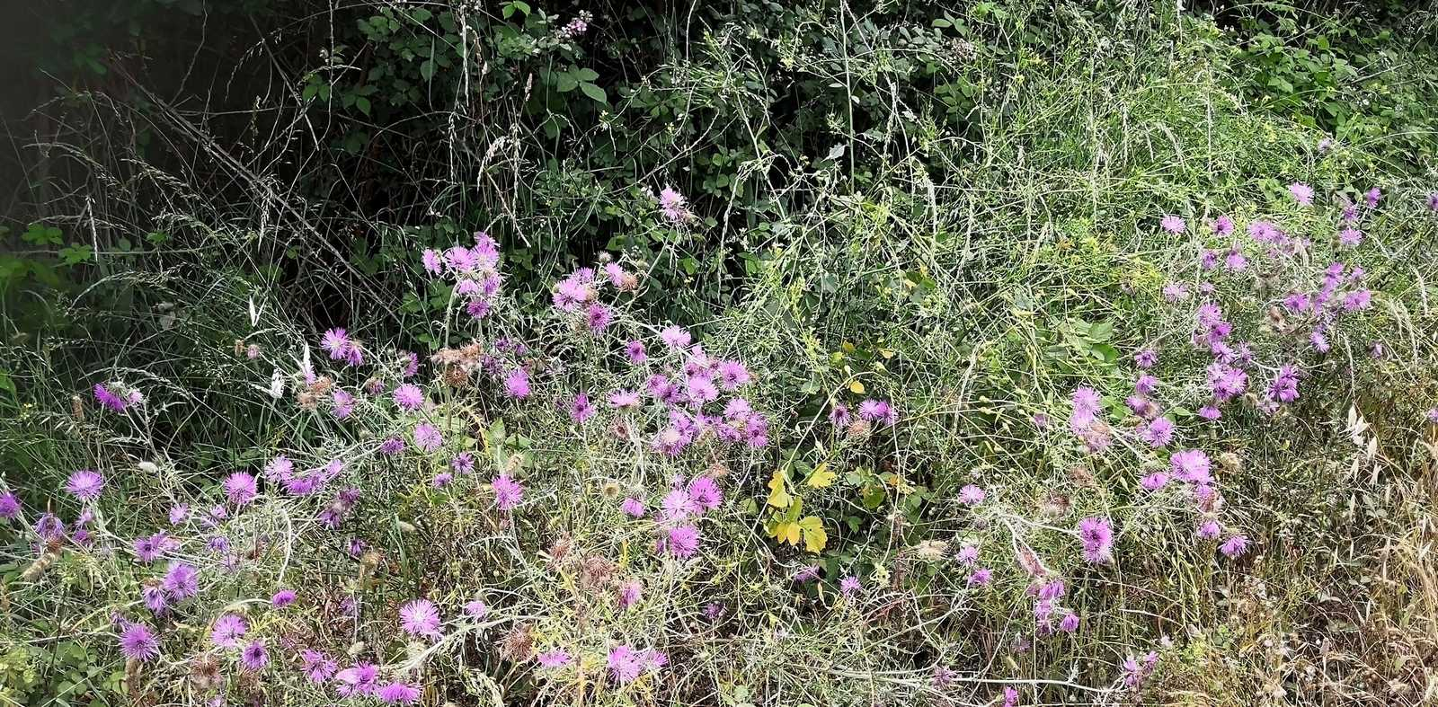
Entre Collioure et Argelès sur Mer

Slide 29
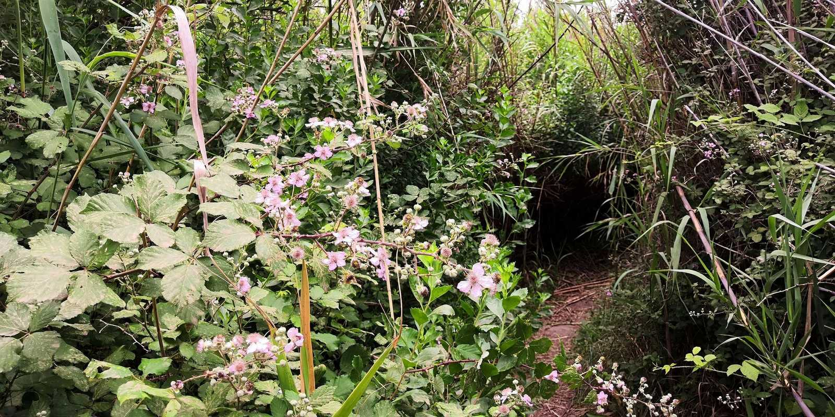
Entre Collioure et Argelès sur Mer

Slide 30

Entre Collioure et Argelès sur Mer

Slide 31
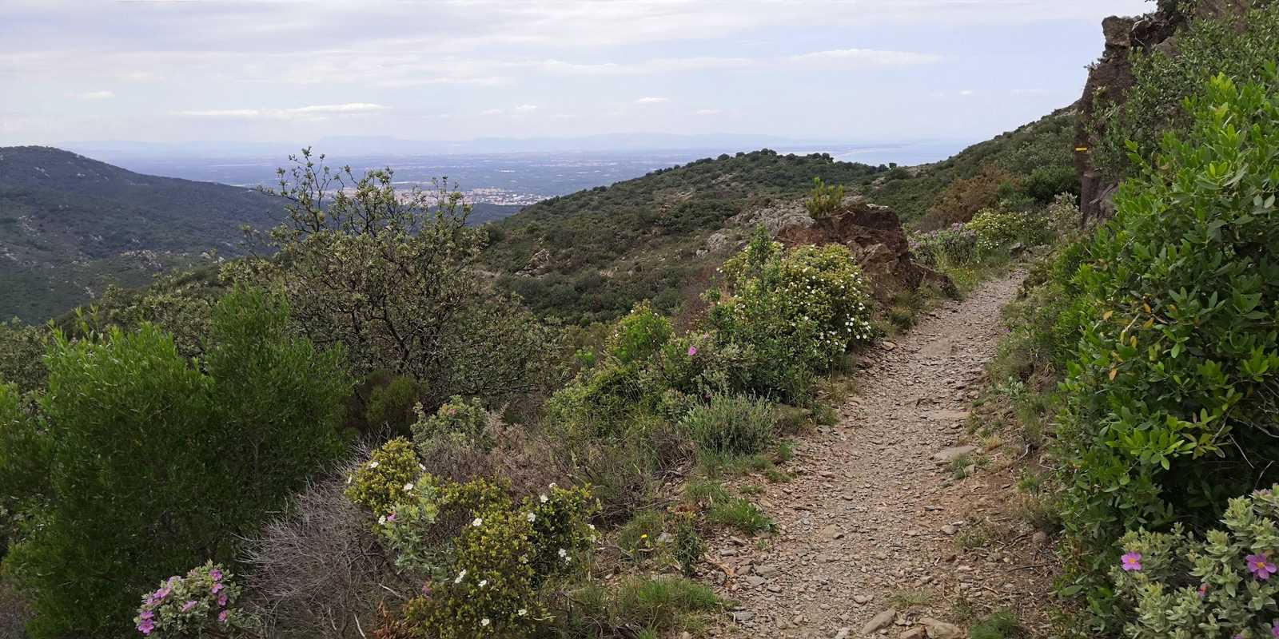
Entre Collioure et Argelès sur Mer

Slide 32
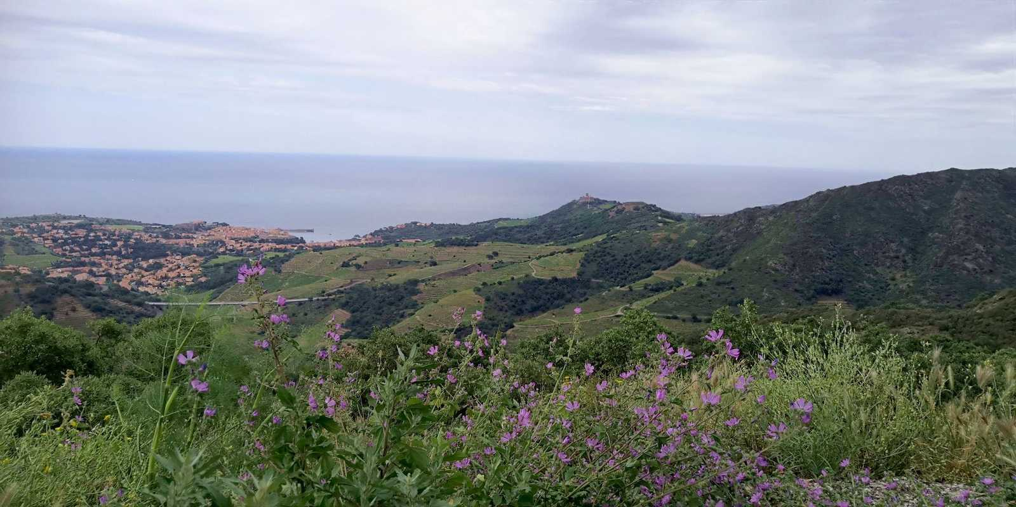
Entre Collioure et Argelès sur Mer

Slide 33
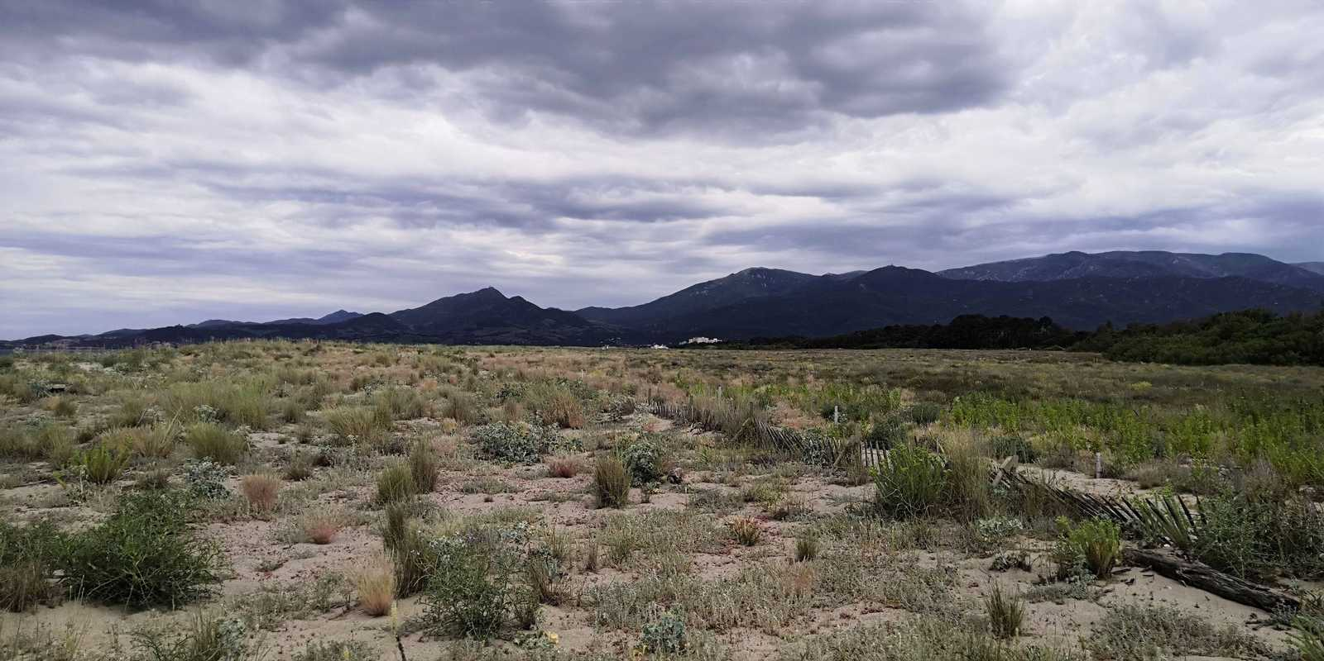
Entre Collioure et Argelès sur Mer

Slide 34
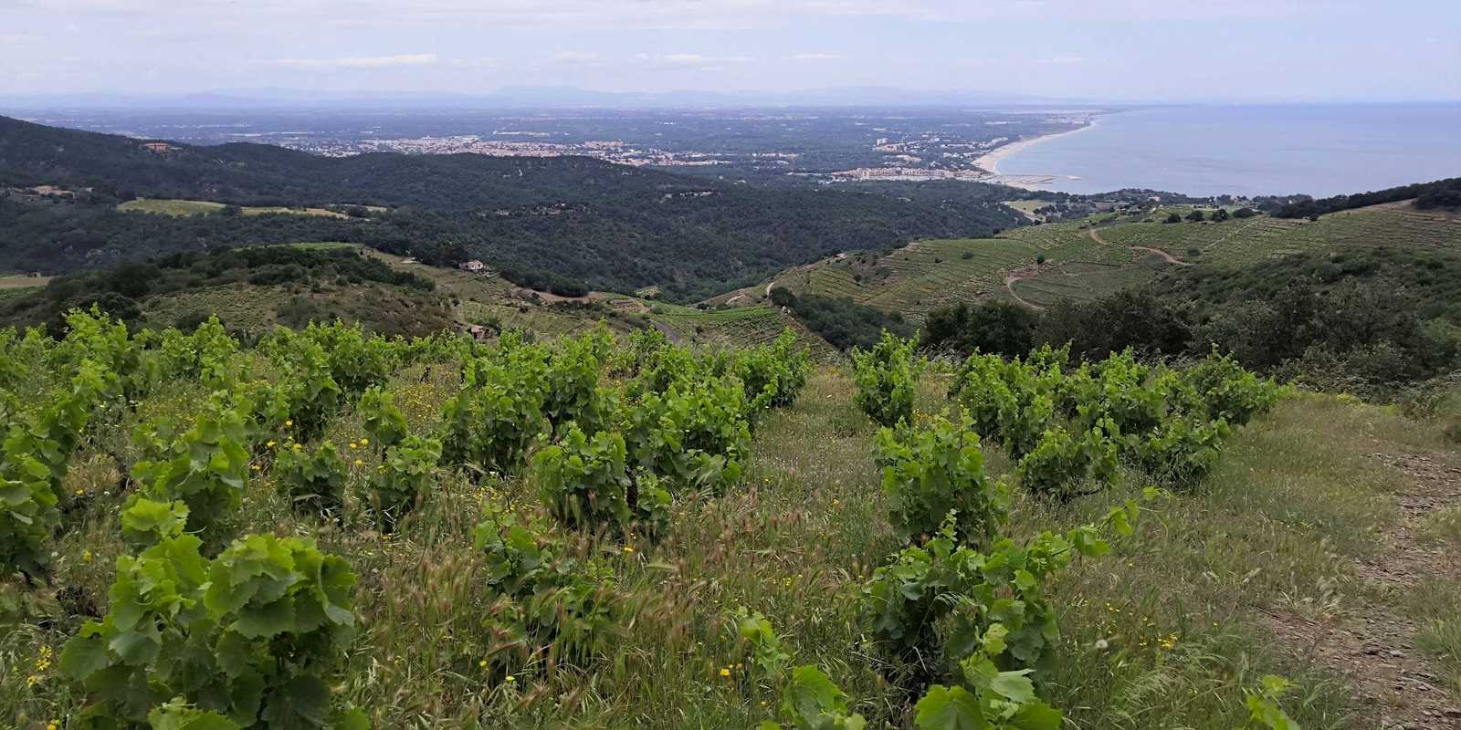
Entre Collioure et Argelès sur Mer

Slide 35
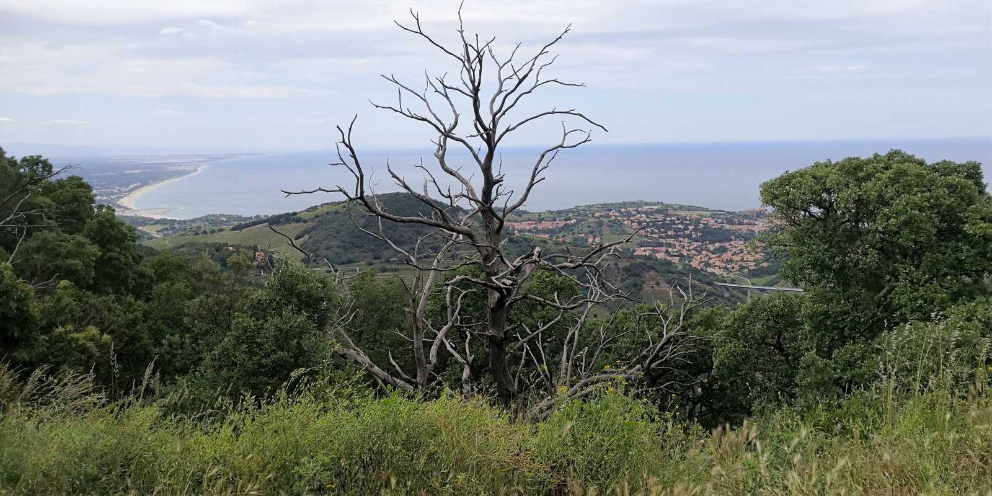
Entre Collioure et Argelès sur Mer

Slide 36
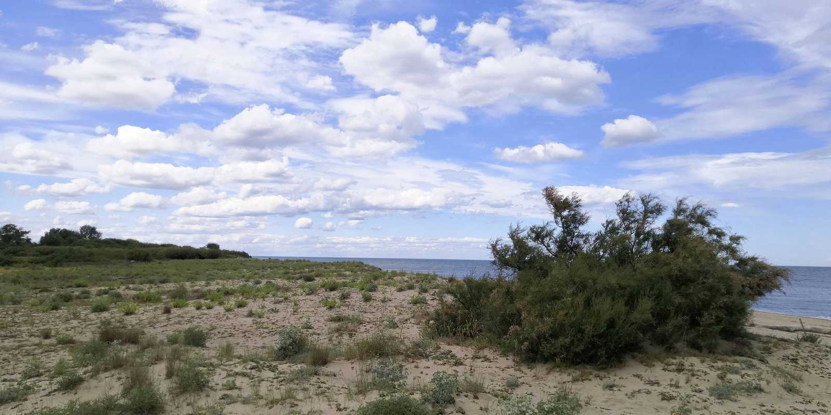
Entre Collioure et Argelès sur Mer

Slide 37
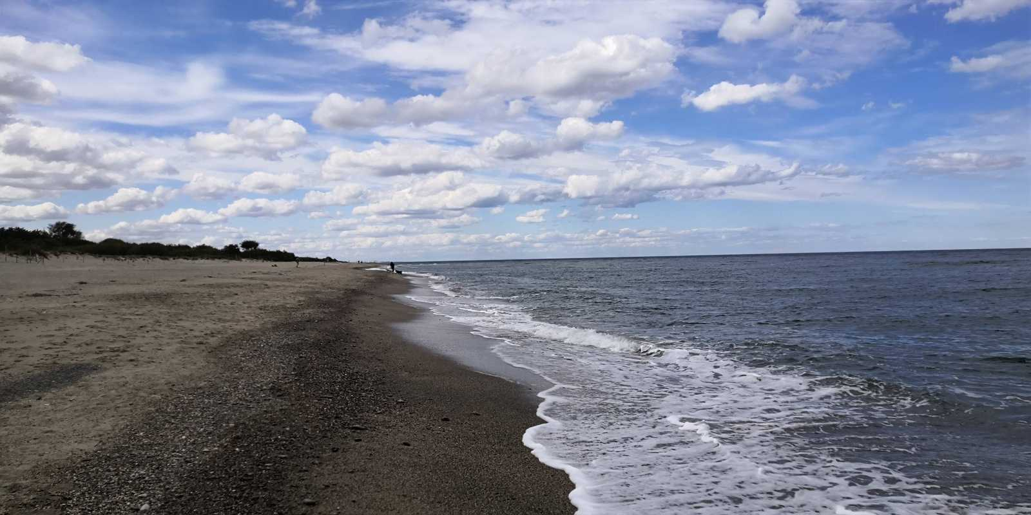
Entre Collioure et Argelès sur Mer

Slide 38
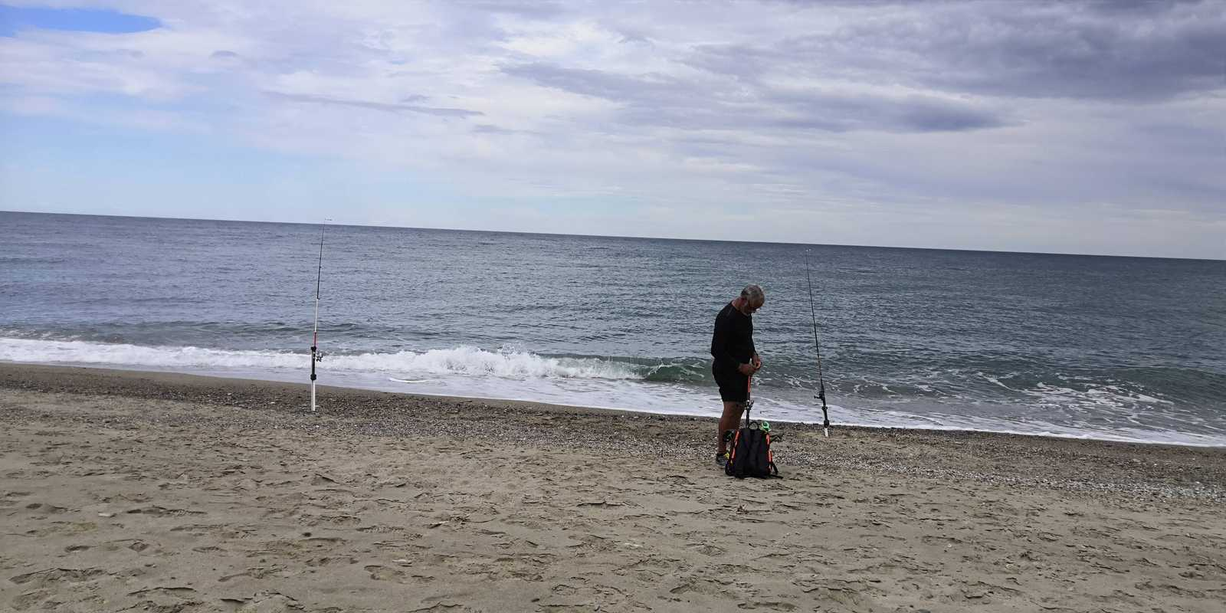
Entre Collioure et Argelès sur Mer

Slide 39







2205
Daydream Dave Monks
18.09..2024
Création
Internet

